Slide 1
Rectilinear Picture Compression
Mihajlo Trifunović, 123/2021
Matematički fakultet, Univerzitet u Beogradu

Slide 2
Uvod
• Metoda pravougaonika (Rectilinear Picture Compression) koristi se za prostornu kompresiju slike.
• Slika se deli na pravougaonike slične boje.
• Cilj je smanjiti broj podataka uz zadržavanje kvaliteta slike.

Slide 3
Cilj
• Implementirati i uporediti heurističke algoritme za kompresiju slike.
• Analizirati odnos između tačnosti rekonstrukcije (MSE) i stepena kompresije.
• Uporediti efikasnost: Simulirano kaljenje i RVNS.

Slide 4

Razvoj projekta kroz faze
• Crno-bela slika
• Siva slika
• Slika u boji

Slide 5
Pregled algoritama
• Simulirano kaljenje – koristi temperaturu za kontrolu verovatnoće prihvatanja lošijih rešenja.
• RVNS – menja veličinu okoline pretrage (k) dok ne pronađe bolje rešenje.
• Obe metode traže optimalno spajanje blokova slike.

Slide 6
Implementacija za crno-belu sliku
• Slika se predstavlja kao binarna matrica.
• Inicijalno se deli na blokove 1x1 piksel.
• Blokovi se spajaju ako su boje iste.

Slide 7

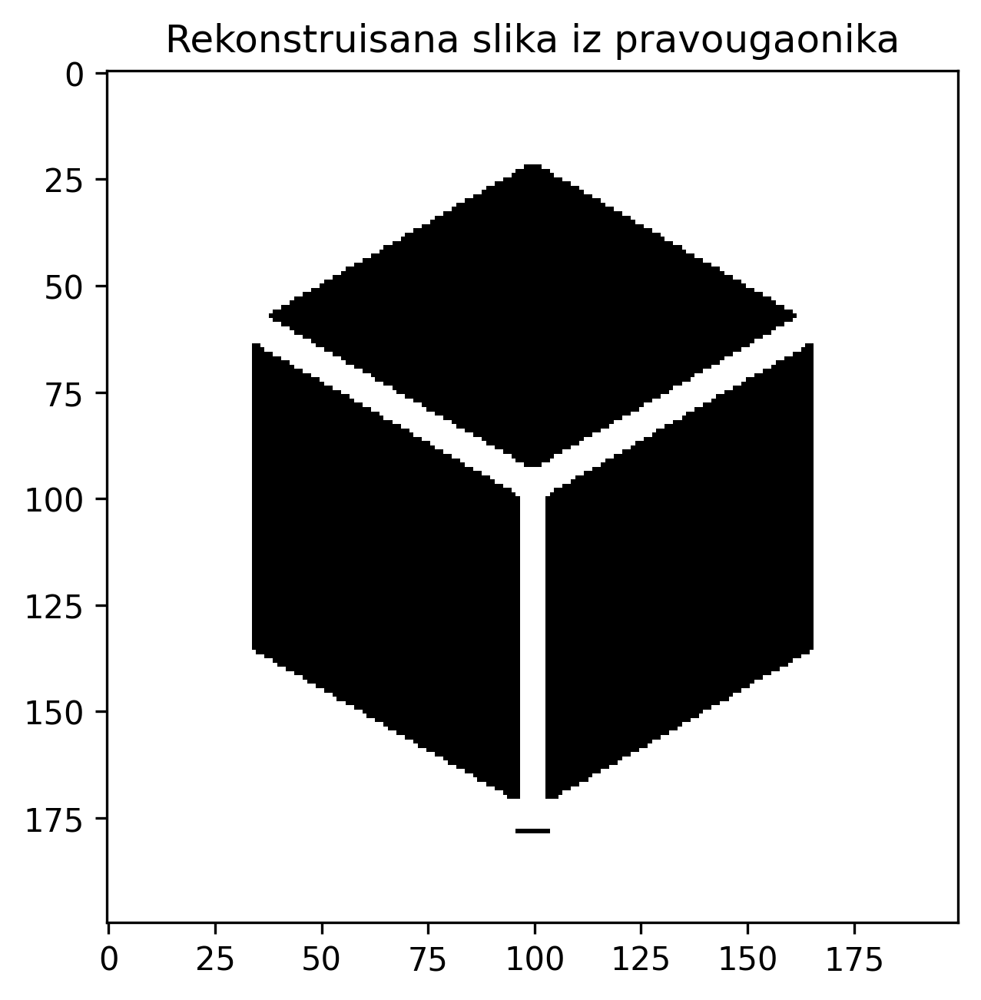
Rezultat za crno-belu sliku

Slide 8
Implementacija za sivu sliku
• Slika se konvertuje u grayscale i predstavlja kao matrica intenziteta dimenzija H×W.
• Svaki piksel se inicijalno tretira kao pravougaonik dimenzija 1×1 sa svojom vrednošću intenziteta.
• Pravougaonici se spajaju ako su susedni i imaju slične vrednosti
Nakon svakog spajanja računa se nova prosečna vrednost sivog tona:
Uvedena je heuristika koja ograničava pretragu samo na bliske blokove (npr. sledećih 50 pravougaonika) radi ubrzanja algoritma.
$v_{new}=\frac{v_{1}h_{1}w_{1}+v_{2}h_{2}w_{2}}{h_{1}w_{1}+h_{2}w_{2}}$

Slide 9
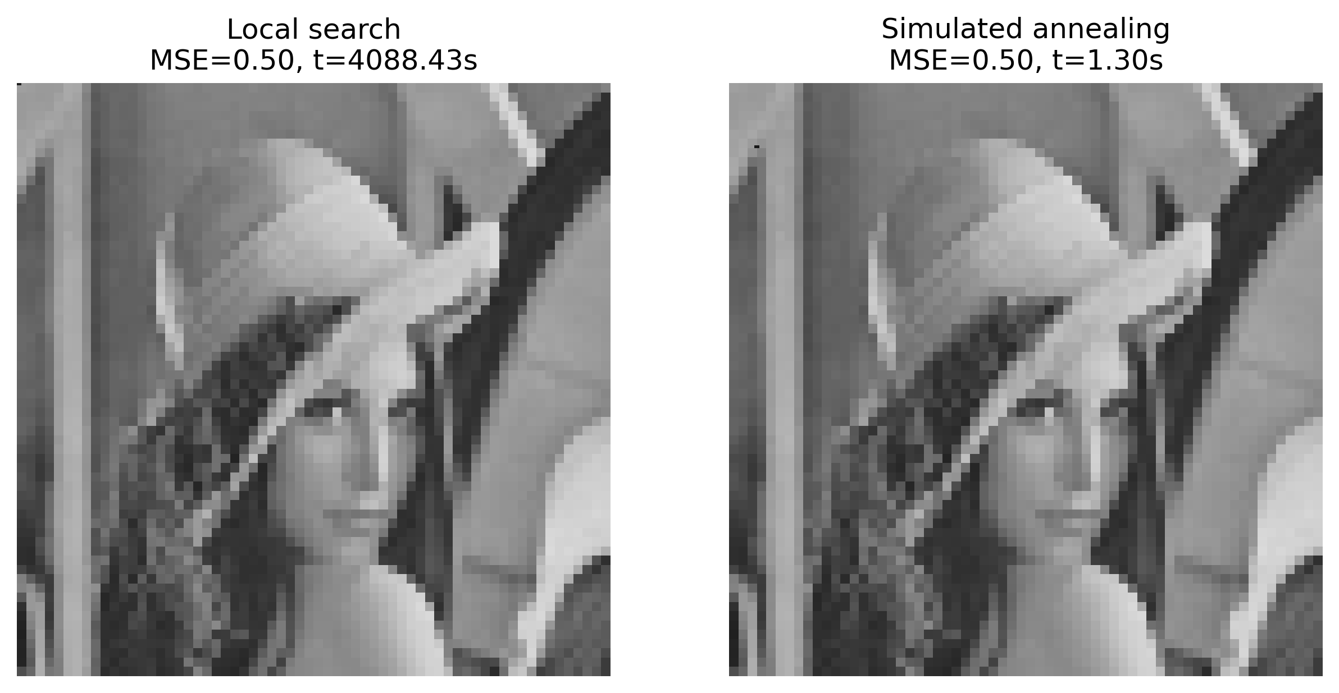
Rezultat za sivu sliku

Slide 10
Implementacija
• Slika se predstavlja kao RGB matrica dimenzija H×W×3.
• Inicijalno se deli na blokove (npr. 4×4) i računa se prosečna boja.
• Blokovi se spajaju ako su boje slične (zavisno od praga sličnosti boja).

Slide 11
Funkcija cilja
• Optimizacija se vrši minimizacijom srednje kvadratne greške (MSE):
MSE = (1 / (H×W)) × Σ (Iij - Rij)²
• I – originalna slika, R – rekonstruisana slika.

Slide 12
Kompresija podataka
• Svaki pravougaonik se pamti kao (x, y, h, w, R, G, B).
• Podaci se binarno pakuju pomoću modula struct i gzip.
• Ostvarena kompresija slike oko 2.5× u odnosu na original.

Slide 13
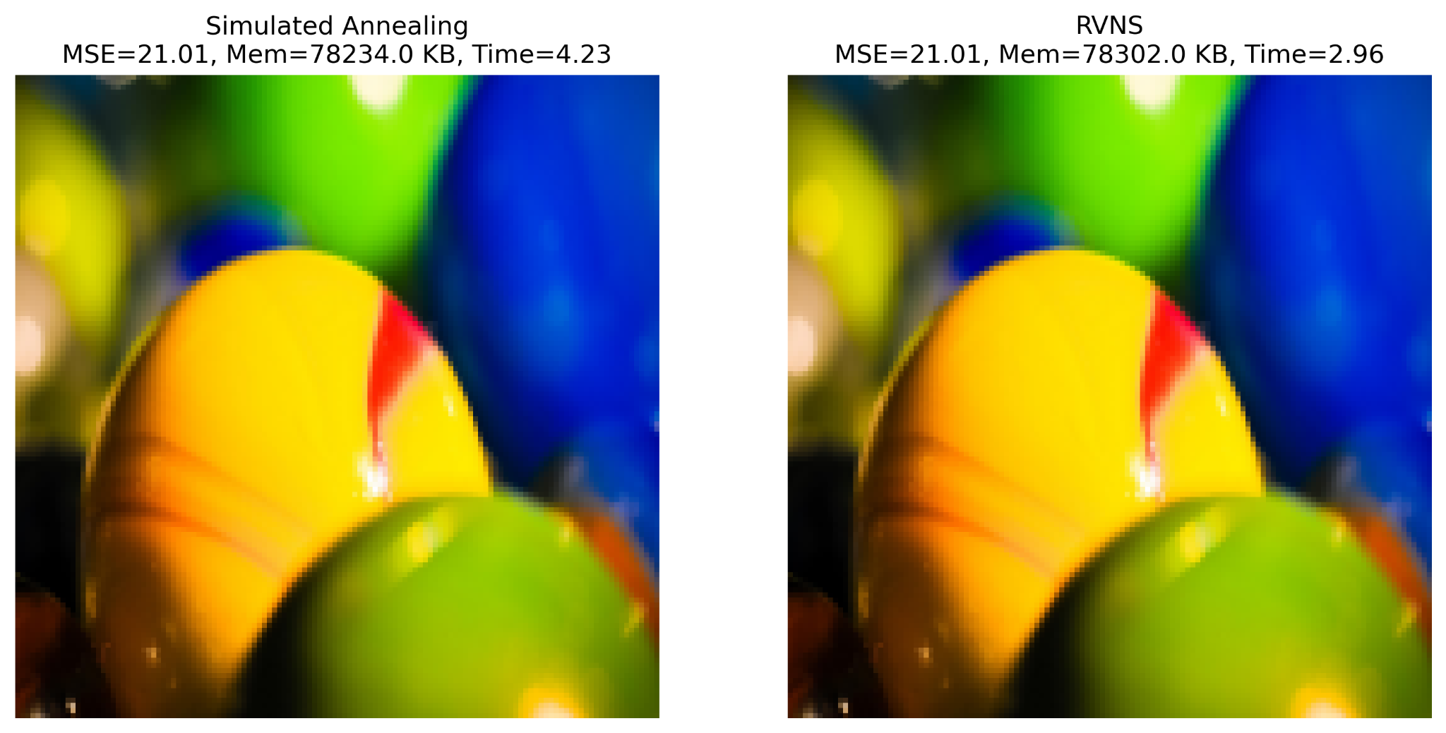
Vizuelni rezultati

Slide 14
Rezultati i poređenje
• Simulirano kaljenje: vreme 4.23 s, MSE=21.01, kompresija 2.51×.
• RVNS: vreme 2.96 s, MSE=21.01, kompresija 2.51×.
• RVNS postiže iste rezultate u kraćem vremenu.

Slide 15
Zaključak
• RVNS je efikasniji algoritam za problem prostorne kompresije slike.
• Heurističke metode daju konkurentne rezultate uz manju složenost.

